Slide 1

PERKULIAHAN SESI 13
Ayu Firdhayanti S.Kom.,M.T.I
PANCASILA SEBAGAI DASAR PENGEMBANGAN ILMU

Slide 2
PANCASILA DASAR PENGEBANGAN ILMU
Pancasila sebagai ideologi bangsa Indonesia mengakomodir seluruh aktivitas kehidupan bermasyarakat, berbangsa dan bernegara. Termasuk aktivitas ilmiah
Perumusan pancasila sebagai paradigma ilmu bagi aktivitas ilmiah di Indonesia merupakan sesuatu yang bersifat keniscayaan
Pengembangan ilmu yang terlepas dari nilai ideologi bangsa, akan mengakibatkan sekularisme, seperti yang terjadi pada zaman Renaissance di Eropa
Bila pengembangan ilmu tidak berakar pada ideologi bangsa, sama halnya dengan membiarkan ilmu berkembang tanpa arah dan orientasi

Slide 3
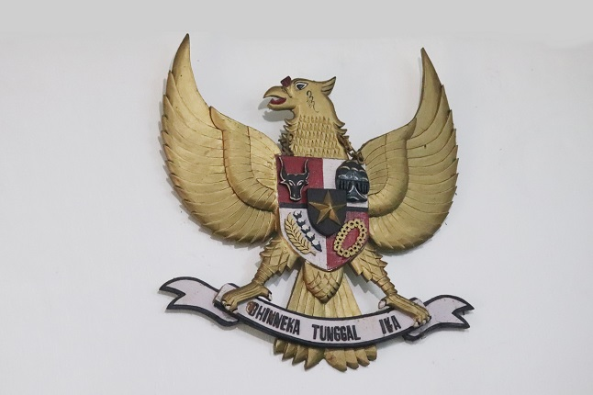
KONSEP Pancasila sebagai Pengembangan Ilmu
Pertama setiap ilmu pengetahuan dan teknologi (iptek) yang dikembangkan di Indonesia tidak bertentangan dengan nilai-nilai yang terkandung dalam pancasila
Kedua setiap iptek yang dikembangkan di Indonesia harus menyertakan nilai-nilai pancasila sebagai faktor internal pengembangan iptek itu sendiri
Ketiga nilai-nilai pancasila berperan sebagai rambu normatif bagi pengembangan iptek di Indonesia, artinya mampu mengendalikan iptek agar tidak keluar dari cara berpikir dan cara bertindak bangsa Indonesia
Keempat setiap pengembangan iptek harus berakar dari budaya dan ideologi bangsa Indonesia sendiri atau yang lebih dikenal dengan istilah indegenisasi ilmu (mempribumian ilmu).

Slide 4

ALASAN Pancasila sebagai NILAI Pengembangan IPTEK
  PERUSAKAN lingkungan ditimbulkan oleh iptek, baik percepatan pembangunan daerah tertinggal maupun upaya peningkatan kesejahteraan masyarakat. Misal penggalian tambang batubara, minyak, biji besi, emas di berbagai daerah di Indonesia dengan menggunakan teknologi canggih mempercepat kerusakan lingkungan.
  Penjabaran sila-sila pancasila sebagai dasar nilai pengembangan iptek dapat menjadi sarana untuk mengontrol dan mengendalikan kemajuan iptek, berpengaruh pada cara berpikir dan bertindak masyarakat yang cenderung pragmatis.
  Nilai-nilai kearifan lokal yang menjadi simbol kehidupan di berbagai daerah mulai digantikan dengan gaya hidup global, seperti sikap bersahaja digantikan dengan gaya hidup bermewah-mewah, solidaritas sosial digantikan dengan semangat individualistis, musyawarah untuk mufakat digantikan dengan voting, dll.

Slide 5
PERAN NILAI Pancasila sebagai Pengembangan IPTEK
  Sila pertama: Ketuhanan Yang Maha Esa. Sila ini melengkapi ilmu pengetahuan dengan menyeimbangkan antara rasional dan irasional, antara rasa dan akal. Juga menempatkan manusia sebagai bagian dari dalam alam semesta
  Sila kedua: Kemanusiaan yang adil dan beradab. Sila ini memberi arah dan mengendalikan ilmu pengetahuan, sesuai fungsinya, yaitu untuk kemanusiaan, tidak hanya untuk kelompok, lapisan tertentu
  Sila ketiga: Persatuan Indonesia. Sila ini mengkomplementasikan universalisme dalam sila-sila yang lain, sehingga supra-sistem tidak mengabaikan sistem dan sub-sistem. Solidaritas dalam sub-sistem sangat penting untuk kelangsungan keseluruhan individualitas, tetapi tidak mengganggu integrasi.

Slide 6
PERAN NILAI Pancasila sebagai Pengembangan IPTEK
  Sila keempat: kerakyatan yang dipimpin oleh hikmah kebijaksanaan dalam permusyawaratan dan perwakilan. Sila ini bermakna mengimbangi otodinamika ilmu pengetahuan dan teknologi. Eksperimentasi penerapan dan penyebaran ilmu pengetahuan harus demokratis dapat dimusyawarahkan secara perwakilan, sejak dari kebijakan, penelitian sampai penerapan massal
  Sila kelima: keadilan sosial bagi seluruh rakyat Indonesia. Sila ini menekankan tiga keadilan yang disebut oleh Aristoteles, yaitu keadilan distributif, keadilan kontributif, dan keadilan komutatif. Keadilan sosial juga menjaga keseimbangan antara kepentingan individu dan masyarakat, karena kepentingan individu tidak boleh terinjak oleh kepentingan semu. Individualitas merupakan landasan yang memungkinkan timbulnya kreativitas dan inovasi.

Slide 7

UPAYA PANCASILA SEBAGAI PENGEMBANGAN IPTEK
    Tanggal 15 Oktober 1987, UGM, Yogyakarta menyelenggarakan seminar tema “Pancasila sebagai Orientasi Pengembangan Ilmu”. Konsep pancasila merupakan pegangan dan pedoman dalam usaha ilmu pengetahuan, dipergunakan sebagai asas dan pendirian hidup, sebagai suatu pangkal sudut pandangan dari subjek ilmu pengetahuan dan juga menjadi objek ilmu pengetahuan
    Daoed Joesoef membuat artikel ilmiah yang berjudul “Pancasila, Kebudayaan, dan Ilmu Pengetahuan” menyatakan bahwa pancasila adalah gagasan vital yang berasal dari kebudayaan Indonesia
    Prof. Dr. T Jacob Pancasila seharsunya dapat membantu dan digunakan sebagai dasar etika ilmu pengetahuan dan teknologi di Indonesia. Ada lima prinsip besar yang terkandung dalam pancasila yang mencakup segala persoalan etik dalam ilmu pengetahuan dan teknologi, yaitu, monoteisme; humanism dan solidaritas karya negara; nasionalisme dan solidaritas warga negara; demokrasi dan perwakilan; dan Keadilan sosia

Slide 8
UPAYA PANCASILA SEBAGAI PENGEMBANGAN IPTEK
    Prof. Dr. Muladi kedudukan pancasila sebagai common denominator values, artinya nilai yang mempersatukan seluruh potensi kemanusiaan melalui counter values and cunter culture. Pengembangan ilmu dan teknologi seharusnya dikaitkan dengan nilai-nilai pancasila sebagai common denominator values, yakni nilai-nilai yang disepakati bersama-sama oleh bangsa Indonesia, sekaligus sebagai kerangka acuan bersama.
    Prof. Dr. M. Sastrapratedja dalam artikelnya yang berjudul, Pancasila sebagai Orientasi Pembangunan Bangsa dan Pengembangan Etika Ilmu Pengetahuan menegaskan ada dua peran pancasila dalam pengembangan iptek, yaitu; Pertama, pancasila merupakan landasan dari kebijakan pengembangan ilmu pengetahuan. Kedua, pancasila sebagai landasan dari etika ilmu pengetahuan dan teknologi.

Slide 9

KEDUDUKAN PANCASILA SEBAGAI LANDASAN PENGEMBANGAN IPTEK
Pertama, pengembangan ilmu pengetahuan harus menghormati keyakinan religius masyarakat
Kedua, ilmu pengetahuan ditujukan bagi pengembangan kemanusiaan
Ketiga, iptek merupakan unsur yang “menghomogenisasikan” budaya sehingga merupakan unsur yang mempersatukan antar masyarakat
Keempat, prinsip demokrasi akan menuntut bahwa penguasaan iptek harus merata ke semua masyarakat
Kelima, kesenjangan dalam penguasaan iptek harus berdasarkan prinsip keadilan sosial

Slide 10

Thank you
See you there!

